Slide 1
3주차. 스터디 발표
Template matching~ Convolution
2024. 09. 24
이민한

Slide 2
이번 topic을 배우는 이유
Correlation을 활용한 Template Matching
transform
푸리에 변환과 Convolution

Slide 3
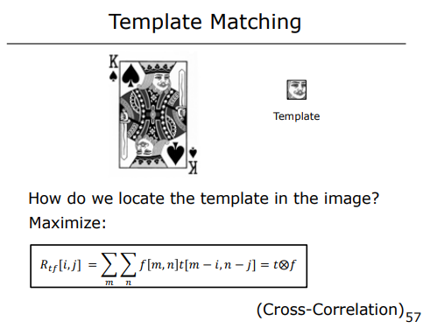
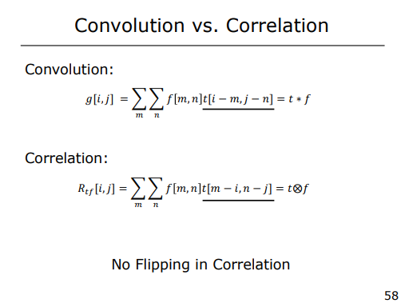
Template matching
기본 개념
Convolution: 신호 처리 필터링, Correlation: 유사성 판단

Slide 4
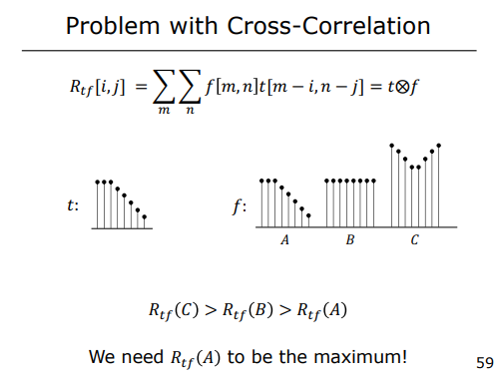
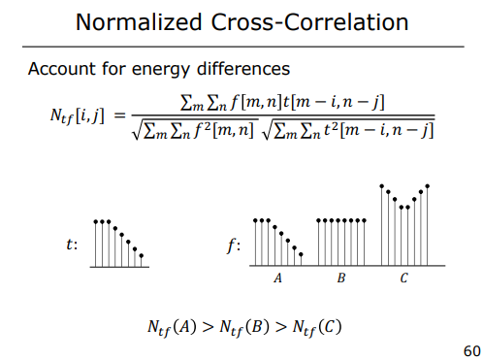
Template matching
문제
<<<<<<

Slide 5
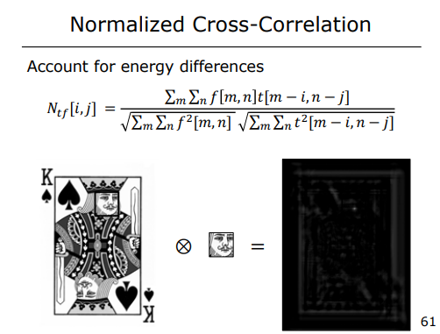
Template matching

Slide 6
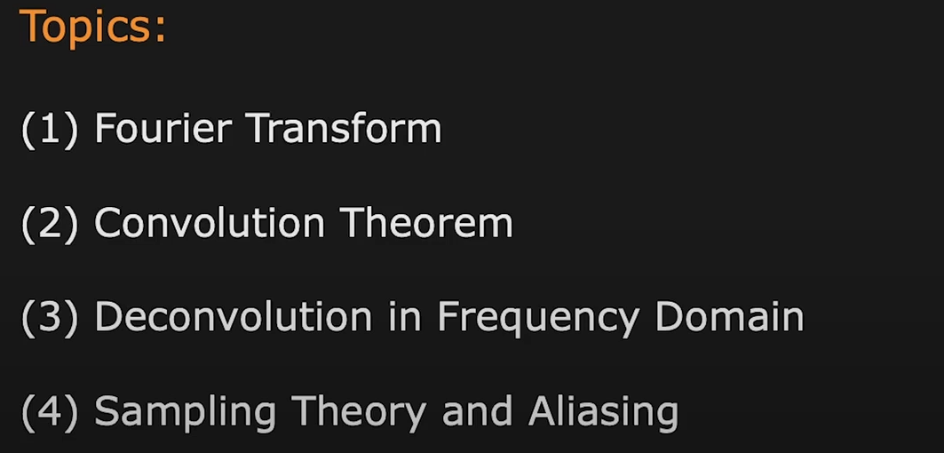
Overview

Slide 7
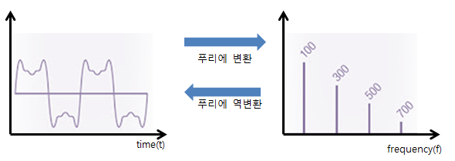
Overview
푸리에
Convolution

Slide 8
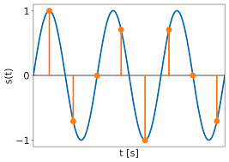
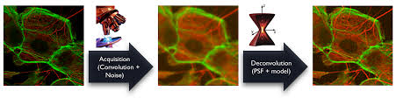
Overview
Deconvolution
Sampling

Slide 9
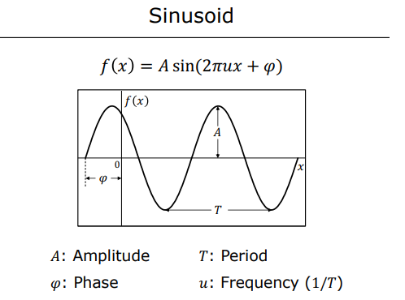
푸리에 변환

Slide 10
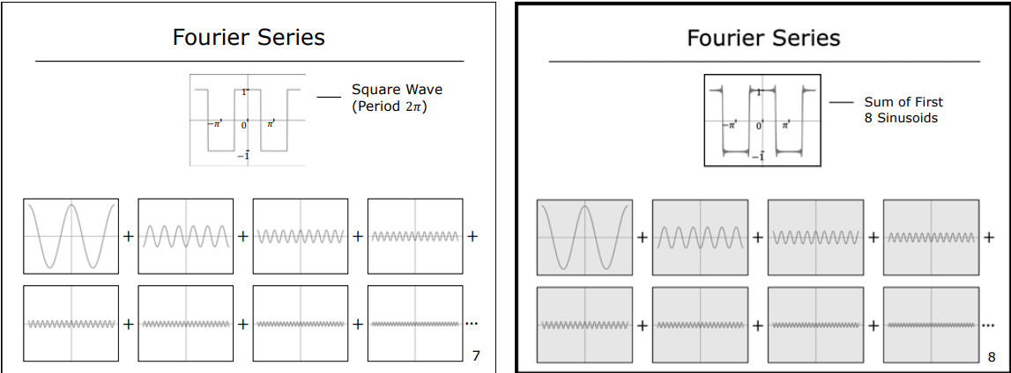
푸리에 변환

Slide 11
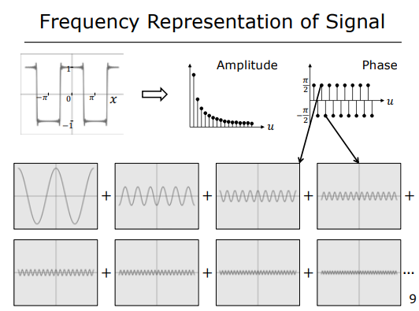
푸리에 변환

Slide 12
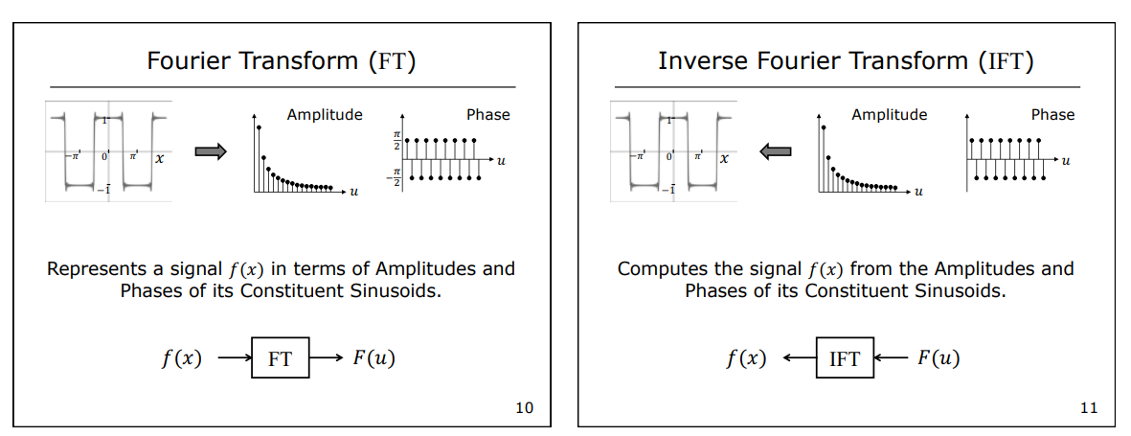
푸리에 변환

Slide 13
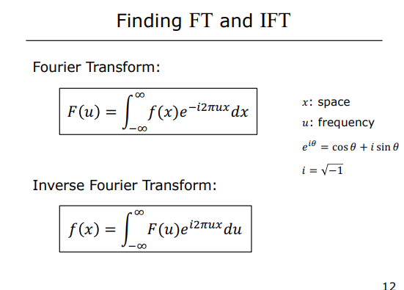
푸리에 변환

Slide 14
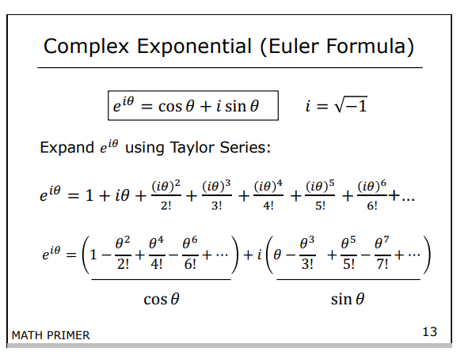
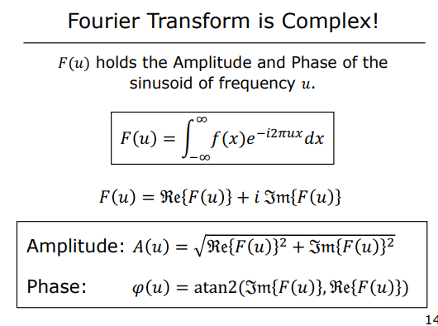
푸리에 변환

Slide 15
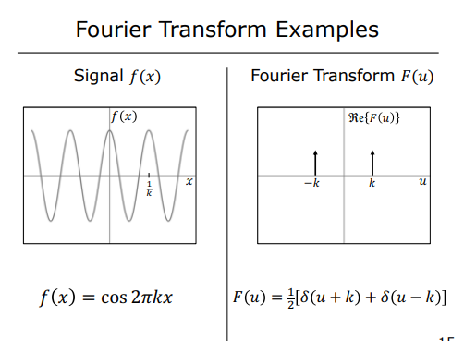
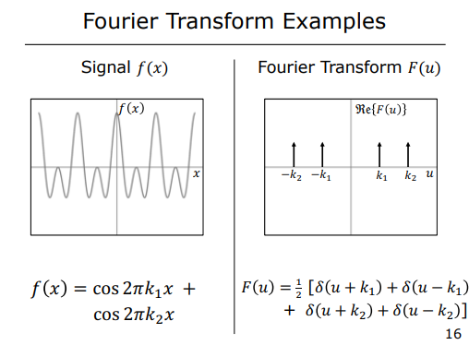
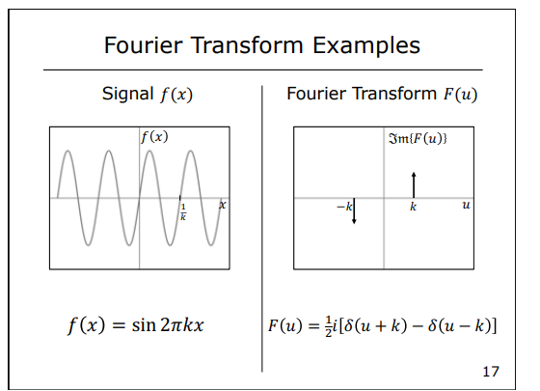
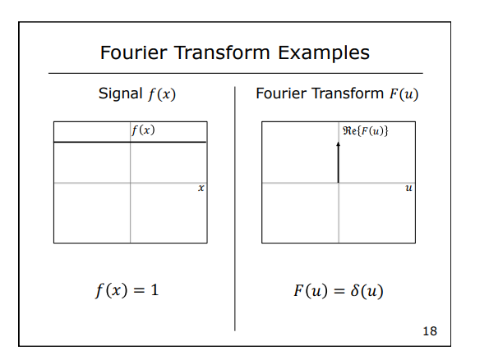
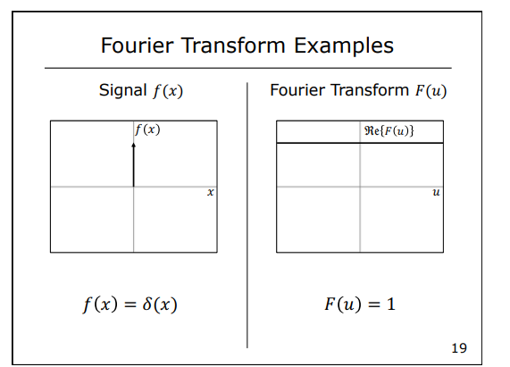
푸리에 변환
다양한 형태
코사인함수
코사인함수2
사인함수
DC
임펄스

Slide 16
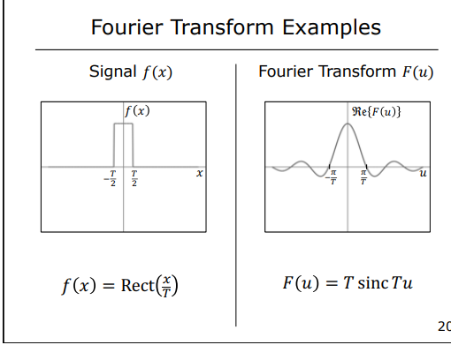
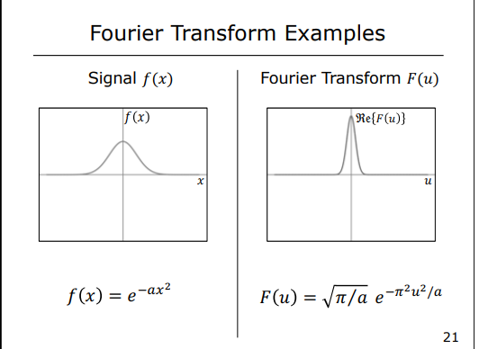
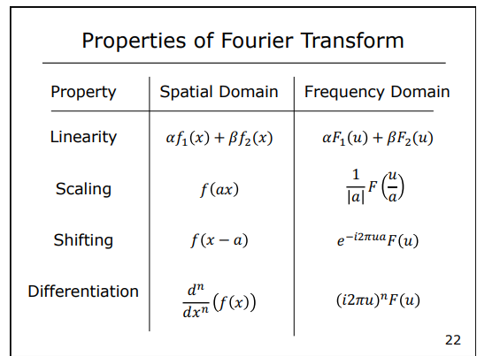
푸리에 변환
기본함수 1
기본 함수2
다양한 기본 성질

Slide 17
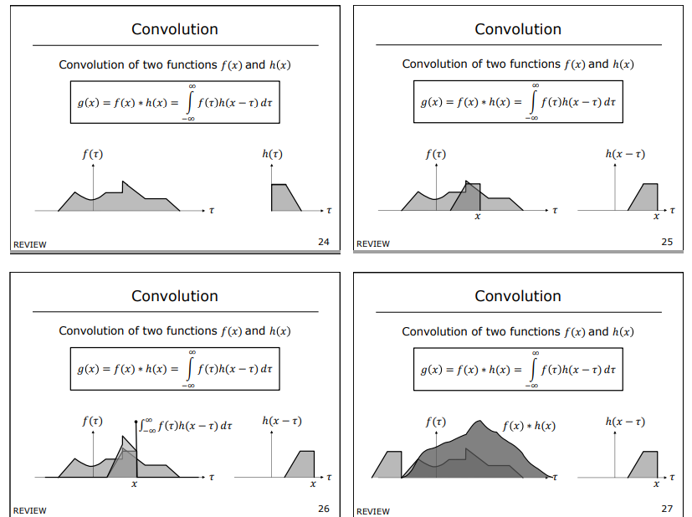
Convolution
Convolution이란 무엇인가

Slide 18
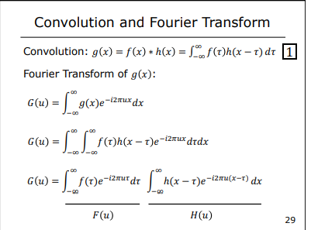
Convolution
연산 식

Slide 19
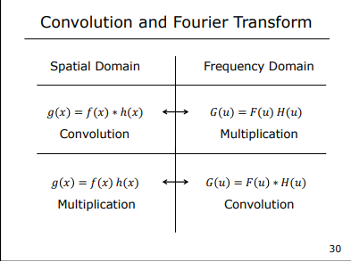
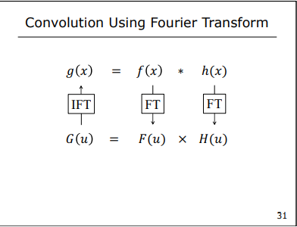
Convolution
상호 연관성이 있다!

Slide 20
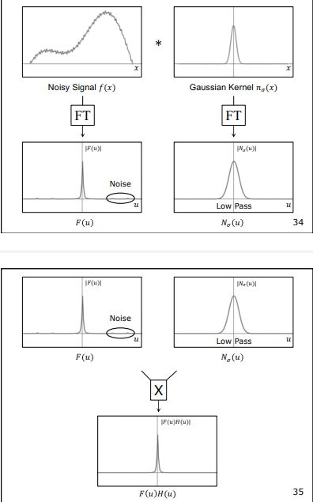
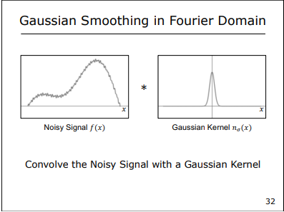
Convolution
노이즈 지우기

Slide 21
요약
CORRELATION.
CONVOLUTION

